Slide 1

Föräldramöte inför säsongen 2020
Luleå SK P09 fotboll

Slide 2
Föreningen Luleå Sportklubb
”Föreningen skall bedriva följande idrotter:
Fotboll och Innebandy.
Föreningen har som ändamål att bedriva sin idrottsliga verksamhet i enlighet med ”Idrottsrörelsens verksamhetsidé”, samt med särskild målsättning att genom idrottslig verksamhet fostra ungdomar till goda samhällsmedborgare. ”
(LSK:s stadgar § 1)
Idrottens värdegrund
¤ Glädje och gemenskap
¤ Demokrati och delaktighet
¤ Allas rätt att vara med
¤ Rent spel
  Medlemsavgift:
  300 kr/år/familj
  Träningsavgift:
  600 kr/år/spelare

Slide 3
Ledare
Anders Ihs
Björn Elmén
Erica Johansson
Joel Rutschman
Katariina Yliperttula
Per Ekervhen
Robert Eriksson
Fler?
Laget.se vår kommunikationskanal

Slide 4



Stöd till ledare i Luleå SK

Slide 5
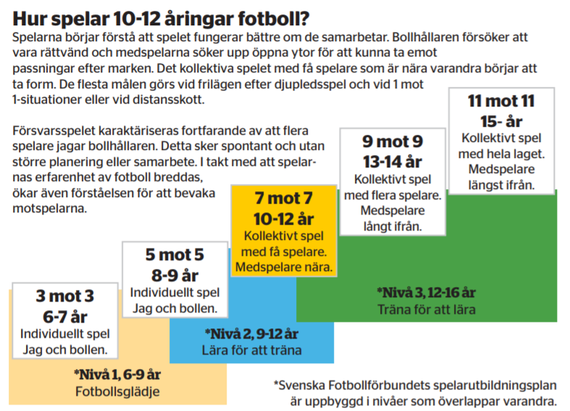

Slide 6
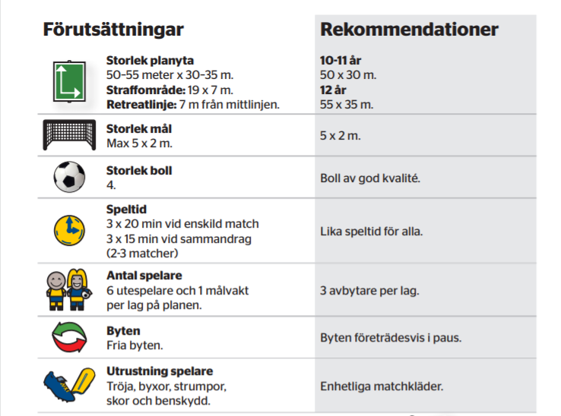
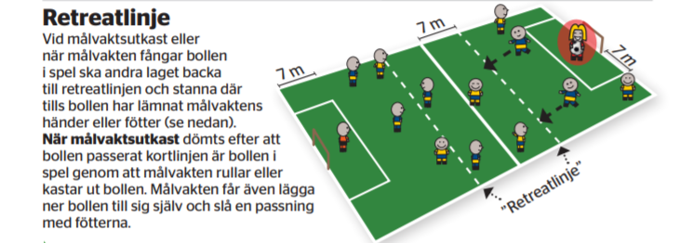

Slide 7
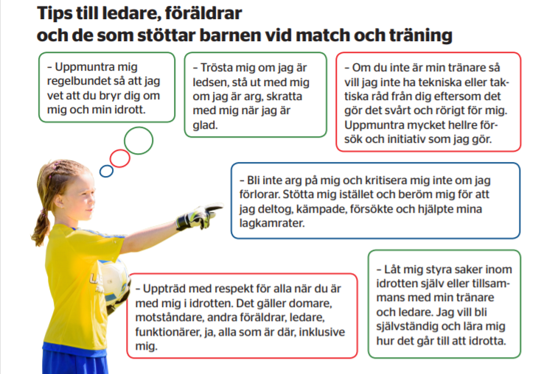

Slide 8
LSK P09:s målsättningar säsongen 2020
Behålla så många spelare som möjligt under säsongen
  Gemensamma månatliga träningspris
  Bra kvalité på träningarna
Större fokus på fotboll under säsongen
  Träningar: tema med övningar som byggs på (istället för stationer)
  Knäkontroll/fysträning inleder X träningar/vecka
  Mer intensiv målvaktsträning som vävs ihop med ordinarie träning (alla roterar)
Matcher ska kännas mer speciella
  Färre matcher denna säsong
  Tydligare rutiner kring samling, värmning, instruktioner
Stärka vi-känslan i gruppen
  Ledare parar ihop spelare vid övningar
  Hälsa innan träning, samlas efter träning
  Socialt inriktade träningspris
  Enhetligt träningsställ?

Slide 9
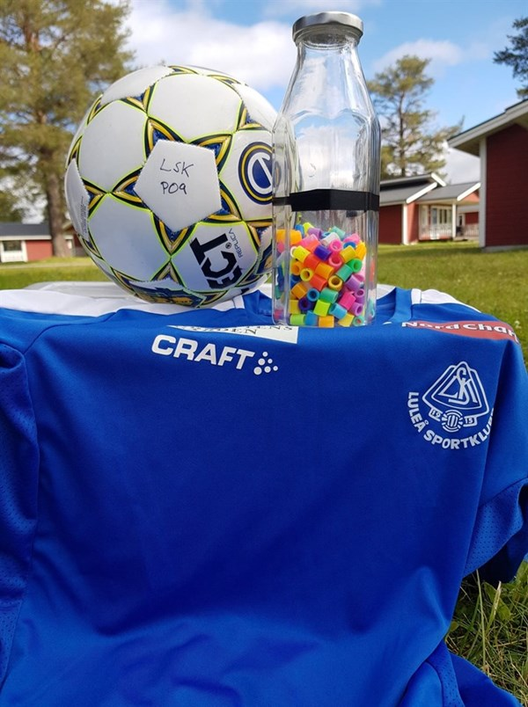
Träningar, syfte
Utveckla intresse för och kunskap om fotboll
Utveckla teknik och motorik
Ha roligt genom rörelse och social gemenskap
Bidra till att lägga grunden för ett fysiskt aktivt liv
Matcherna kompletterar träningarna som utbildningstillfällen
70 – 75% träningsnärvaro nödvändigt för att nå dessa syften

Slide 10
Träningar, upplägg
Uppstart 4-5/4 med Fritz Olsson Cup (Arcushallen) och kick-off
3 träningar/vecka, vi börjar så snart vi kan (när Hertsö IP skottas)
Knäkontroll/fysträning 15 min innan plantid X träningar/vecka
Lyfta in träning av målvaktsfärdigheter i högre utsträckning i år (alla spelare roterar)
Vår förväntan är att spelarna ska komma på träning om de inte är sjuka, bortresta
Vi skickar kallelser till träningarna i år (för att underlätta vår planering)
Krockar det med andra idrotter? Hör av er så hittar vi ett individuellt upplägg som inte leder till att någon idrott behöver väljas bort.

Slide 11
Matcher
Vi har anmält 2 lag till seriespel (Norrbotten)
Enstaka matcher, kanske klumpar vi ihop flera matcher ibland
Blir ca 10 seriematcher + ca 15 cupmatcher/spelare under säsongen. Laguttagning:
  9-10 spelare kallas till varje match via laget.se
  Träningsfrånvaro några träningar i rad = kallas ej till kommande match
  Inga fasta lag, vi varierar över säsongen
  Positioner, varierar under säsongen

Slide 12
Cuper
Vi kommer anmäla oss till så många cuper som möjligt, t.ex.:
Fritz Olsson Cup (4-5 april) - Arcushallen
LSK-cupen (10 maj) – Hertsö IP
eXamenscupen (8 juni)? - Hemmingsmark
Piteå Summer Games (26 – 28 juni) - Piteå
Umeå Fotbollsfestival (23-26 juli) – Umeå ?
Gammelstads IF Cup (31 juli – 2 augusti) – Gammelstad/Rutvik?
Liras septembercup (5-6 september)? - Björsbyfältet

Slide 13
Lagaktiviteter
Gemensamma träningspriser varje månad
Hertsöjoggen
Fler idéer?

Slide 14
Ekonomi
Långsiktigt mål gothia cup 2024
Kostnader 2020
Cupavgifter 15 000 kr
Lagaktiviteter 10 000 kr
Domare 5 000 kr
Umeå Fotbollfestival 35 000 kr
Träningsställ <24 000 kr
TOTALT: ca 89 000 kr
Då behövs ca 250 000 kr
Lagkassan just nu: ca 77 000 kr
Innebär ca 35 000 kr plus varje år
TOTALT: 125 000 KR

Slide 15
Vad behövs från er föräldrar?
föreningsjobb
Ekonomi lagkassa
Bilbingo
Hertsödagen
Skraplotter 4st/spelare
LSK-cupen 10/5: 15 000 – 30 000 kr
Fikaförsäljning hemmamatcher: 3 000 kr
Kakförsäljning: 20 000 kr
4st städkvällar: 86 000 kr
Ytterligare försäljning: 15 000 kr
Träningsställ: 10 000 kr
Totalt:
Ekonomi lagkassa
Alla initiativ välkomnas!
Lagledare koordinerar
Mål inkomst 125 000 kr

Slide 16
Frågor?

